Slide 1

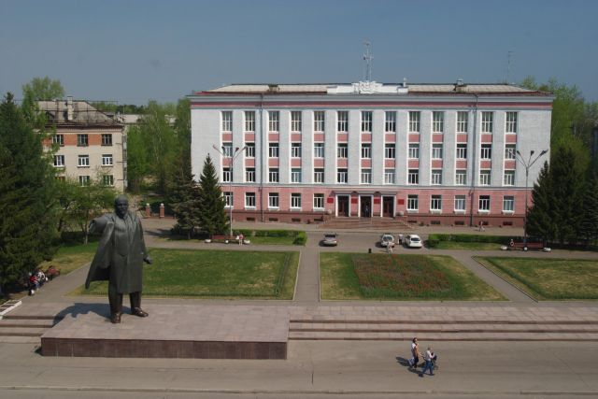
Информация
об исполнении бюджета
ЗАТО Северск
за декабрь 2019 года

Slide 2

ИСПОЛНЕНИЕ
БЮДЖЕТА ЗАТО СЕВЕРСК на 31.12.2019
ИСПОЛНЕНИЕ
БЮДЖЕТА ЗАТО СЕВЕРСК
за декабрь
4 531,3
млн.руб.
4 536,5
млн.руб.
4 643,4
млн.руб.
4 604,2
млн.руб.
ДОХОДЫ
479,8 МЛН.РУБ.
РАСХОДЫ
463,6 МЛН.РУБ.
ПРОФИЦИТ
16,2 МЛН.РУБ.
Плановый дефицит 112,1млн.руб., фактический – 67,7 млн.руб.

Slide 3

МУНИЦИПАЛЬНЫЙ ДОЛГ
На 01.01.2020
188,4 млн.руб.
млн.руб.
На 31.12.2019
188,4 млн.руб.
Бюджетный кредит
Оплата % за пользование кредитными ресурсами в декабре составила 0,8 млн.руб.
Коммерческий кредит

Slide 4
ДОХОДЫ за декабрь
План, МЛН. РУБ. | Факт, МЛН. РУБ. | Откл., МЛН. РУБ. | % исп. | Доходы
126,1 | 134,6 | 8,5 | 106,7 | Налоговые
12,5 | 15,7 | 3,2 | 125,6 | Неналоговые
341,7 | 329,5 | -12,2 | 96,4 | Безвозмездные поступления
480,3 | 479,8 | -0,5 | 95,0 | ДОХОДЫ, всего:
РАСХОДЫ
Общая сумма расходов за декабрь
463,6 млн.руб.
млн.руб.

Slide 5
О работе в области финансов в ДЕКАБРЕ
Утвержден бюджет ЗАТО Северск на 2020 год и на плановый период 2021 и 2022 годов
Проведена корректировка бюджета текущего года, подготовлены приказы начальника Финансового управления по внесению изменений в сводную бюджетную роспись
Проведена комиссия по мобилизации доходов в бюджет ЗАТО Северск
Сформирована и сдана бухгалтерская и бюджетная отчетность за 11 месяцев 2019 года в Министерство финансов РФ и Департаменты Томской области
Организована работа по размещению информации на едином портале Российской Федерации (в системе «Электронный бюджет»)

